Slide 1

行政类培训
创新行政管理部
Notes:
各位来宾，下午好。非常欢迎大家来到2011科达NVR及高清监控新品巡回展的现场。我是科达乌鲁木齐办事处的主任周明，下面由我给各位简短的介绍一下科达公司的情况。

Slide 2
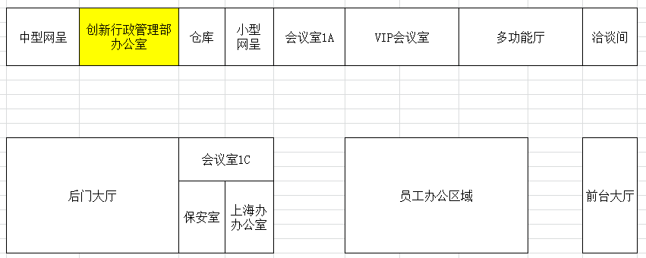
创新行政管理部 办公室位置
2007号2号楼1楼

Slide 3
创新行政管理部架构
创新行政管理部
资产管理组
行政事务组
基建保障组
研发助理组

Slide 4




部门工作范畴
行政制度制定和维护
来访接待
办公耗材发放和采购
行政事务和关怀
卫生环境管理
企业文化活动
资产管理
消防安全
基建保障/维修维护

Slide 5
资产管理
设备管理员——李瑜婷 8506
负责部门：创新资源中心（除制造代表部，硬件技术中心）、运营管理中心、上海财务组、上海IT运维）
设备管理员——俞磊 7584 负责部门：监控产品线、公安事业部、智能交通事业部、智慧城市集成事业部、监管事业部、监察检查事业部、司法系统部、智能事业部、SVR产品部、教育事业部、移动事业部。
设备管理员——王能治 7583
负责部门：视讯产品线、法院事业部、安监环保事业部、远程医疗事业部、音视系统事业部、特种研发

Slide 6
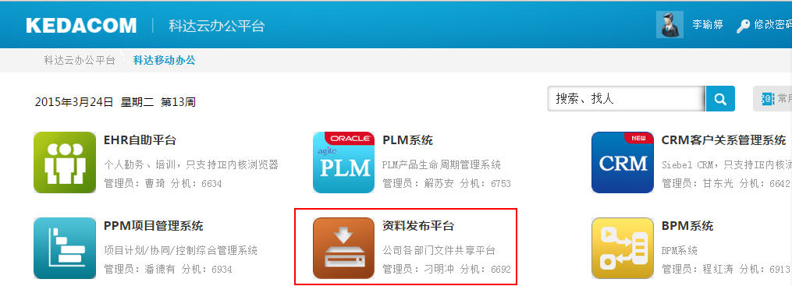

行政制度制定和维护

Slide 7
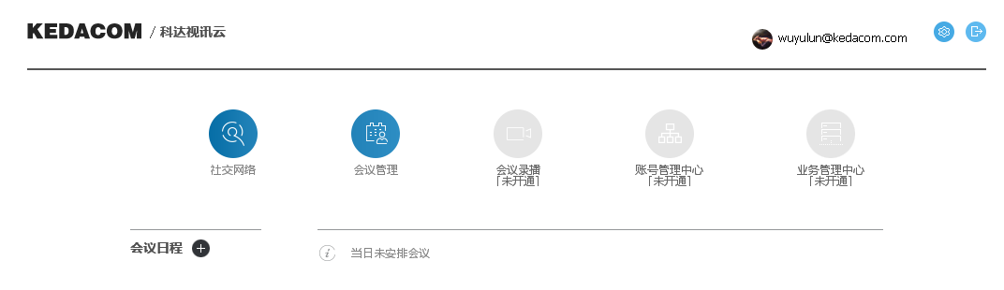
行政制度制定和维护
会议（室）管理制度
在线预定：致友微博——会议管理——创建会议
上海区域快递、信件、设备收发管理办法
创新体系节约用电监督管理规定
工卡佩戴管理
职场基本礼仪

Slide 8
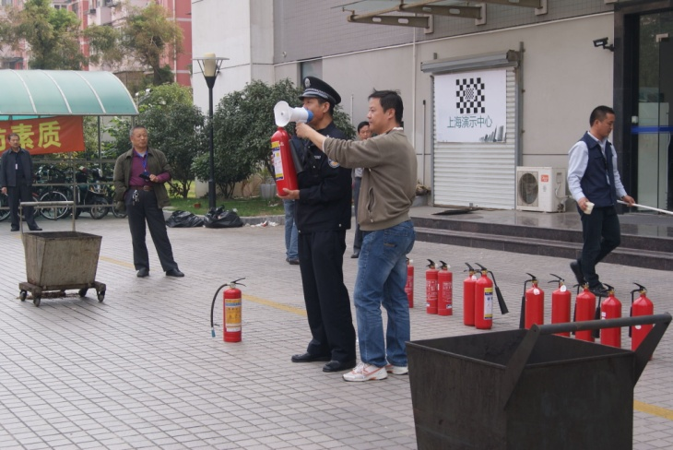
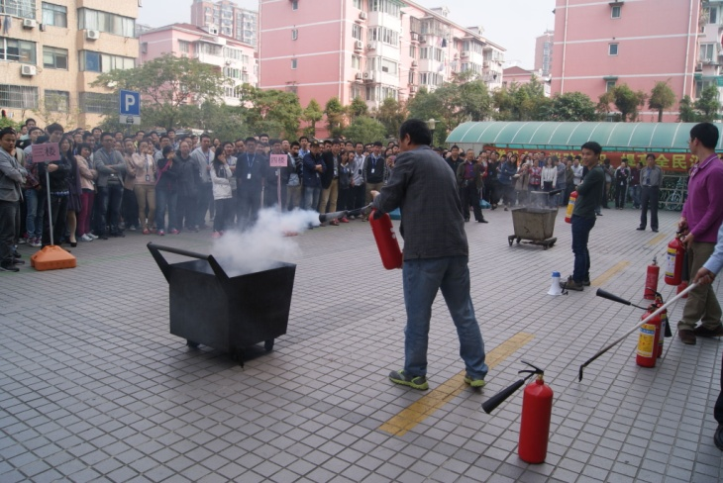
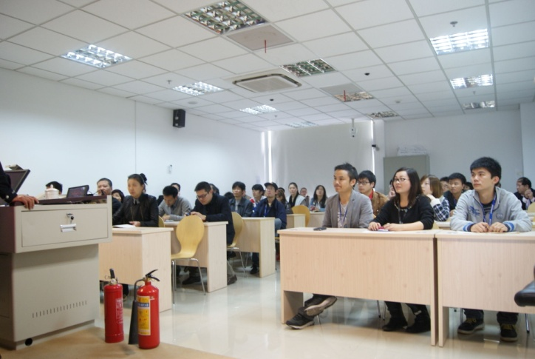
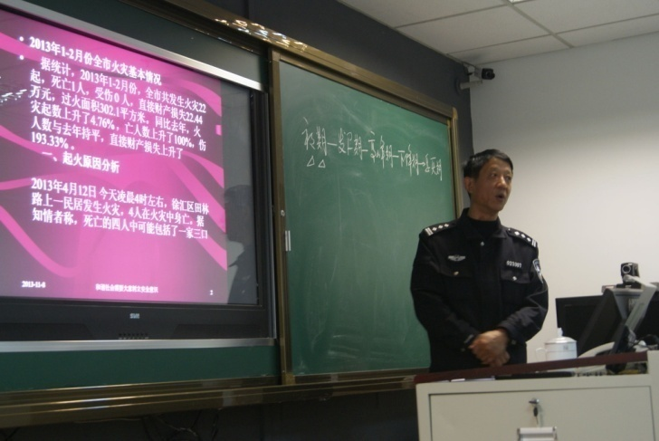
消防安全
消防安全负责人 倪进职 7570/13764307870

Slide 9
来访接待
双前台配置
外来人员接待（来访证、登记等）
面试接待
VIP客户接待

Slide 10
公共设施维修维护
公共设施的定义:
公共区域基本设施
公共区域办公设备
公共区域报修：
监控2号楼 总务 倪进职 7570
视讯4楼 前台 王莉霞 7161
个人办公设备报修
电脑——网管检修 8806/8667
设备类——设备管理员

Slide 11
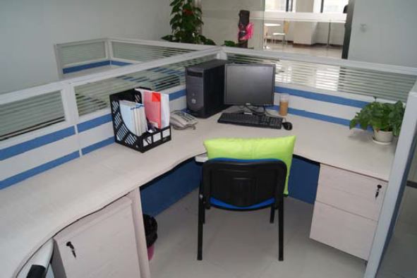
卫生环境管理
保洁正常班 07:00——15:00
环境管理要求：
吸烟区
电源线
会议室卫生
办公位绿化
等等

Slide 12
易耗品发放/采购
办公易耗品（文具）
监控2号楼——后门保安室 8595
视讯4楼 ——前台 7161
领取时间15:00——17:00，签字（正楷）领取。
办公文具和设备耗材的采购
有专人负责采购，员工自行购买不能予以报销

Slide 13
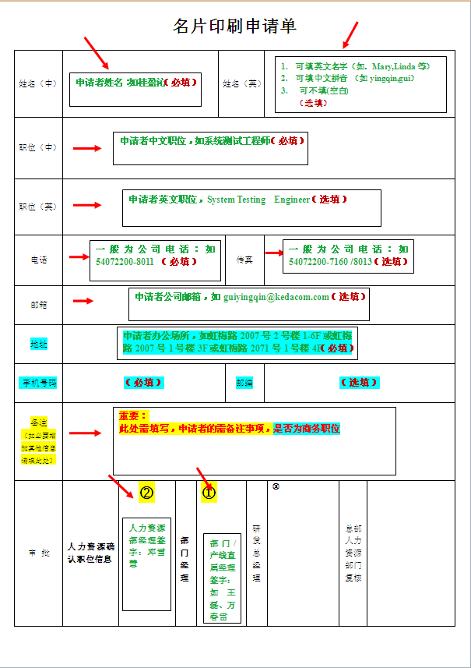
一般行政事务/行政关怀
名片印制
创新行政管理部提供代印名片服务，如 需印制名片，需向部门助理索要名片印刷申请单，经过相应领导审批后，以邮件或电话方式告知行政助理，包括XX部门XX产线XX人需印制名片、数量（几盒），行政助理交付供应商，一般3~4天可拿到名片。
联系方式：
分机：7161
邮件发送至 wanglixia@kedacom.com

Slide 14
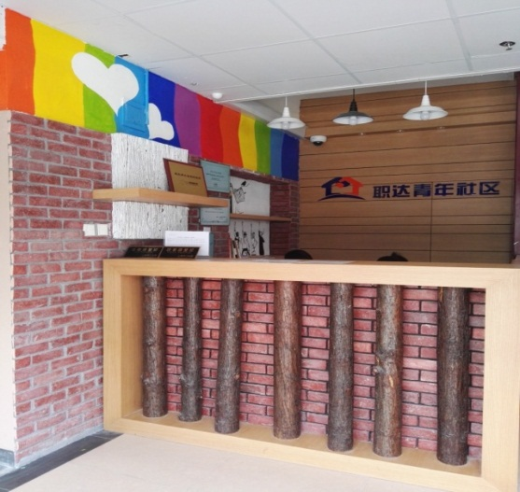
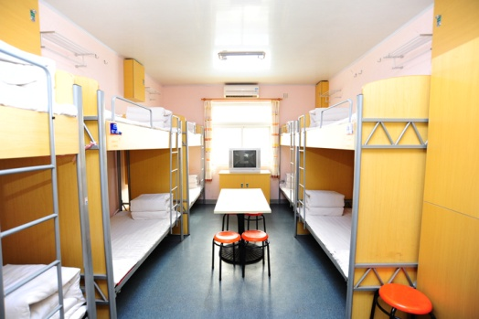
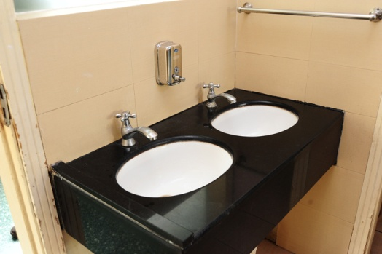
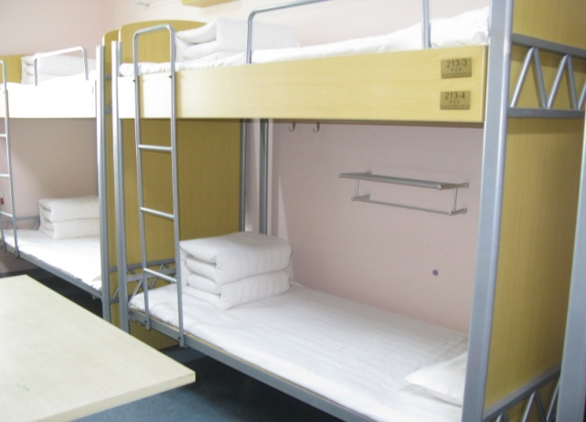
一般行政事务/行政关怀
实习生宿舍预订
职达青旅公寓：
地址：上海市徐汇区石龙路569号3号楼（靠近龙川北路，在南广场对面）
住宿费（10人间）：750元/床位/月/(含水电费）。WiFi 60元/月（独立账号), 100元全程押金（退房时返还）
提供设施：房间内配置包含床铺、床上用品、桌椅、独立储物柜、独立卫生间

Slide 15
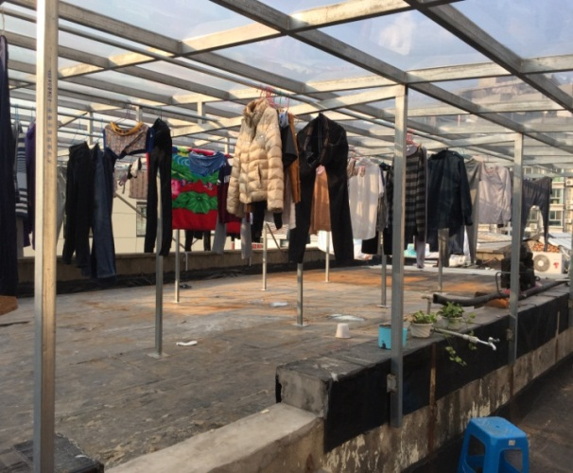
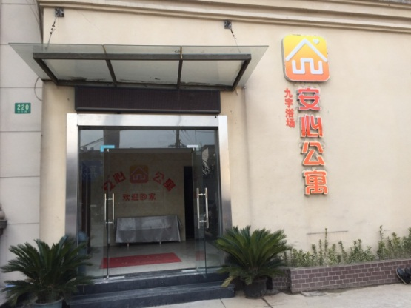
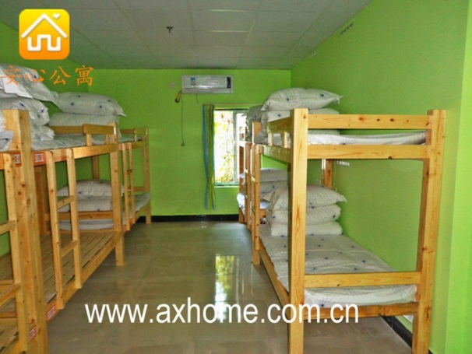
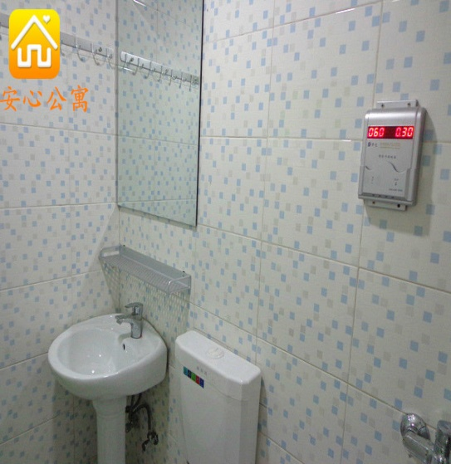
一般行政事务/行政关怀
实习生宿舍预订
安心公寓：
地址：上海闵行东兰路220号
住宿费（10人间）：1.1人间无窗，有排气扇1600元/月；2.1人间有窗1800元/月； 3.4人间750元/人/床位/月； 4.6人间680元/人/床位/月； 5.8人间630元/人/床位/月； 6.10人间570元/人/床位/月 8.冷水：20元/人/月； 9.热水：0.3元/分钟； 10.电费：1.2元/度（充卡制,50元制卡费）；11.WiFi 50元/月（独立账号）； 12.洗衣机3元/次 ；13.200元全程押金（退房时返还）
提供设施：提供被褥等床上用品、拎包入住、基本设施齐全,床单半个月换洗一次,每天有专人打扫卫生

Slide 16
行政事务/行政关怀
针线服务
各前台备有针线包
可以代劳简单的缝补
工具书借阅
资产管理系统
爱心伞借用
各前台登记借用
扫描、复印、传真——前台
2007号2号楼——8011
2071号1号楼——7161
车辆管理
车棚管理
电瓶车充电位置
清洗抱枕套服务
每个月最后一周的周五回收，
周末清洗，周一返还。
自动贩卖机/咖啡机

Slide 17
一般行政事务/行政关怀
应急药品领用
两处办公地点前台均备有应急药品，员工需要可以前往索要。
联系电话：
2007号2号楼——8011
2071号1号楼——7161

Slide 18
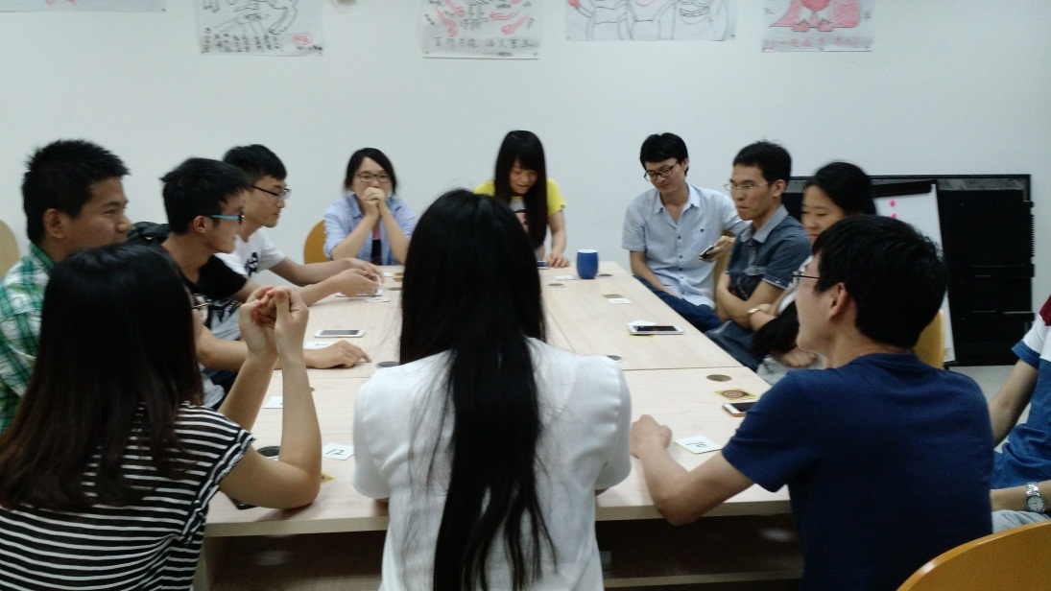
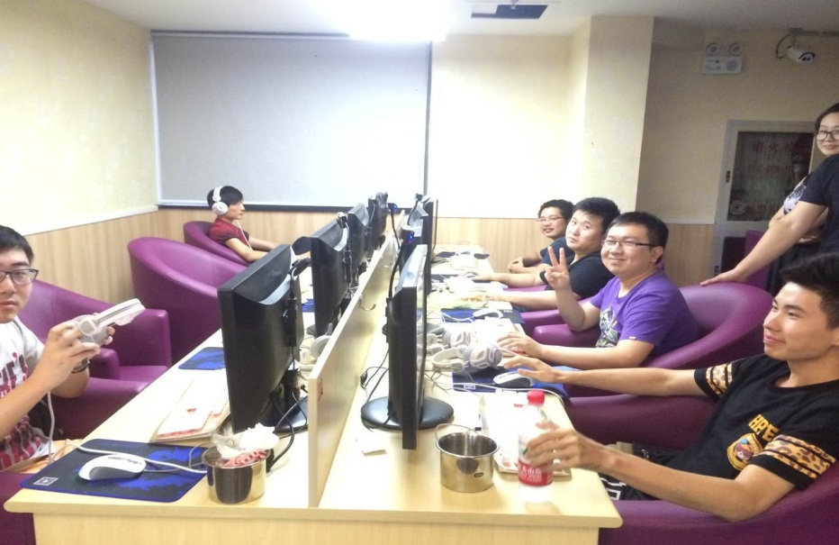
一般行政事务/行政关怀
考勤异常
2007号2号楼：申请人发邮件——部门经理审批——邮件转总务倪进职——至保安室调取监控录像
2071号4楼：申请人发邮件——部门经理审批——邮件转前台王莉霞——至前台王莉霞处调取监控录像
企业文化活动
协会活动（如桌游、球类活动、电竞）
旅游
年会
企业文化日
社区活动
其他活动

Slide 19

谢谢！

